Slide 1
GMRES算法原理
王博文
2023.10.21

Slide 2
Krylov子空间

Slide 3
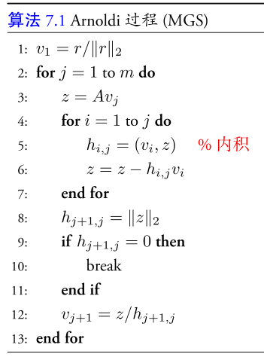
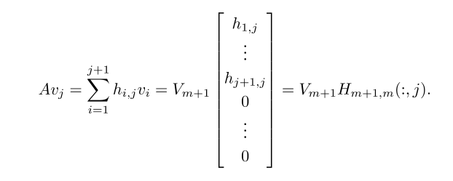
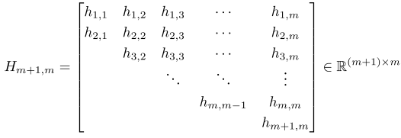
Arnoldi过程
v_{i}是正交化过程中得到的krylov空间的正交基底向量
z = Av_{j} & {for i = 1 to j} z = z - h_{i, j}v_{i} & v_{j+1} = z/h_{j+1, j}
h_{i}是正交化过程中得到的上海森堡矩阵H的分量

Slide 4
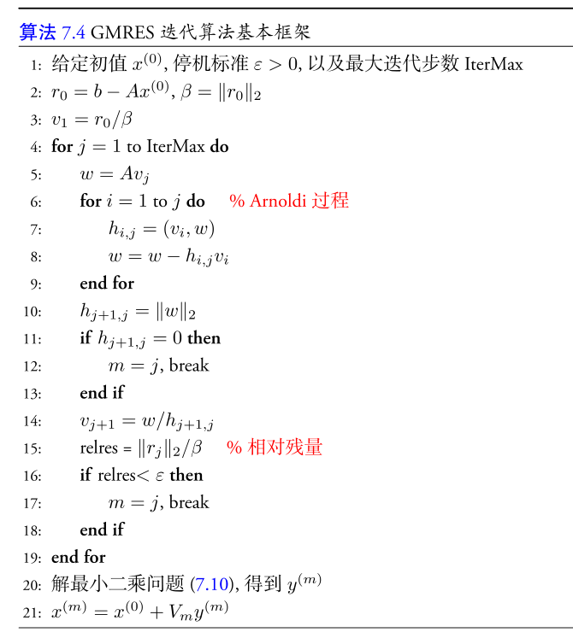
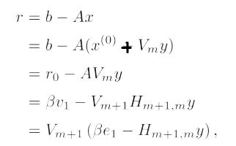
基础的GMRES算法
设初始向量x⁽⁰⁾,对任意向量x∈x⁽⁰⁾ + K_{m}，可设x = x⁽⁰⁾ + V_{m}y,推导公式如下：
r是要求解的残差，求解的目标就是让r最小
e₁是单位向量，只有第一个分量为1
由于V_{m+1} 列正交：

Slide 5
QR分解求解最小二乘法问题
回代y^{(m)}

Slide 6
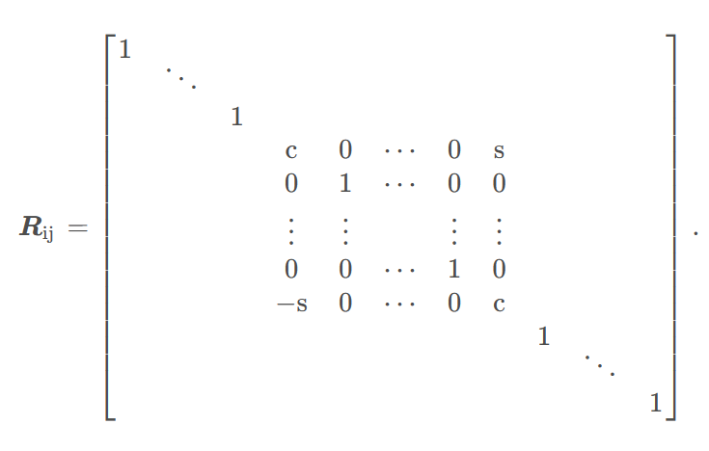
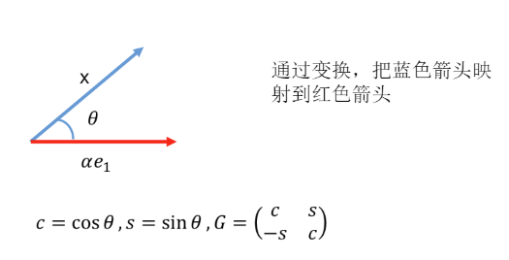
Givens变换求解QR分解
在n维空间中让矩阵沿着平面[e_{i}，e_{j}]进行旋转：
二维平面中的旋转矩阵：
R_{ij}是正交矩阵，且det(R_{IJ}) = 1

Slide 7
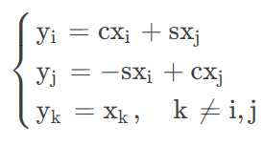
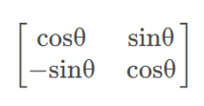
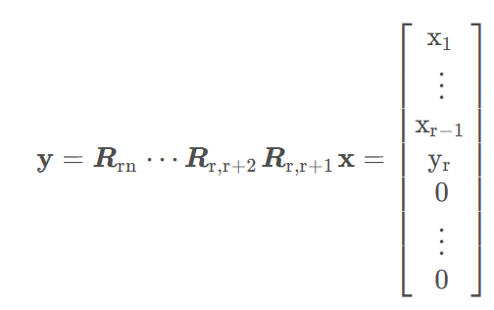
Givens变换求解QR分解
令y=R_{ij}x，则有
若想要让旋转变换后分量y_{j}为0，那么s和c分别为：

Slide 8
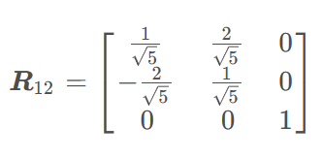
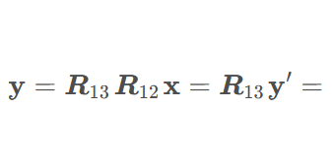
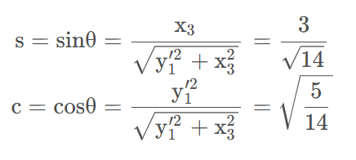
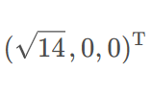
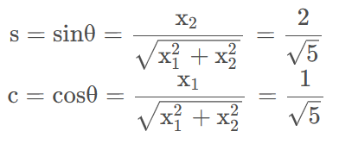
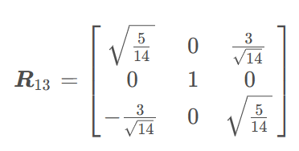
Givens变换求解QR分解
举例：让X = (1, 2, 3)^{T}变为和(1, 0, 0)^{T}同一个方向
第一次，乘R₁₂：
第二次，用x₁’和x₃计算s和c：
c和s：

Slide 9
H_{m+1,m}的QR分解递推过程
①
②
有
使得
此时$G_{1}^{T} 就是Q_{1}^{T}$

Slide 10
H_{m+1,m}的QR分解递推过程
令
③
构造第m次Givens变换：

Slide 11
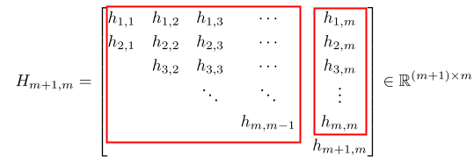
H_{m+1,m}的QR分解递推过程
=|βQ_{m+1}(m+1,1)|
$$G_{1} = Q_{1}$$
=G_{m}*G_{m-1} ....G₂G₁(βe₁)的最后一个分量的绝对值
同理，此时只需要对第m - 1次的残差做一次givens变换
1.将前m - 1次Givens变换应用到h_{m}上
2.计算第m次Givens变换，对h‘_{m,m}和h_{m+1,m} 进行运算

Slide 12
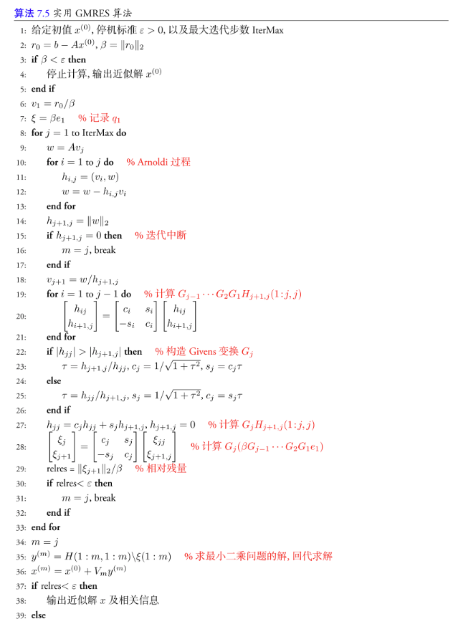
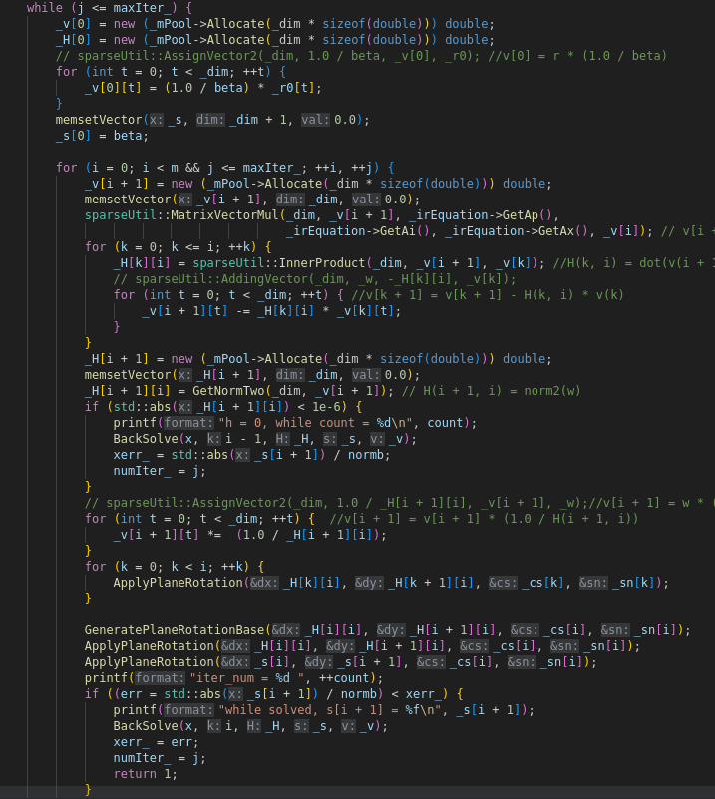
伪代码

Slide 13
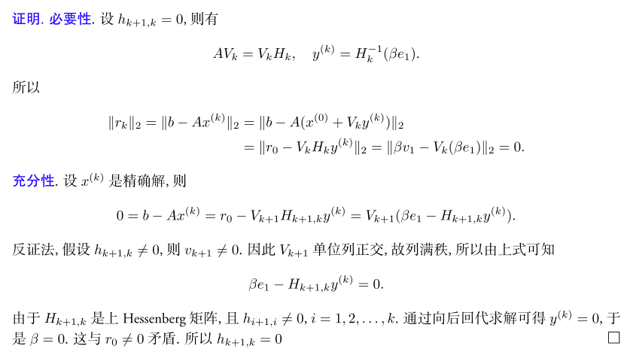
GMRES的中断

Slide 14
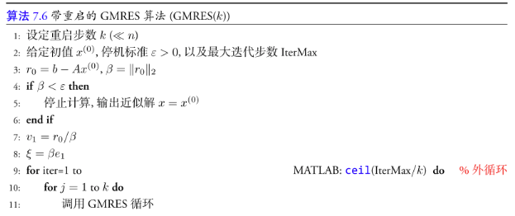
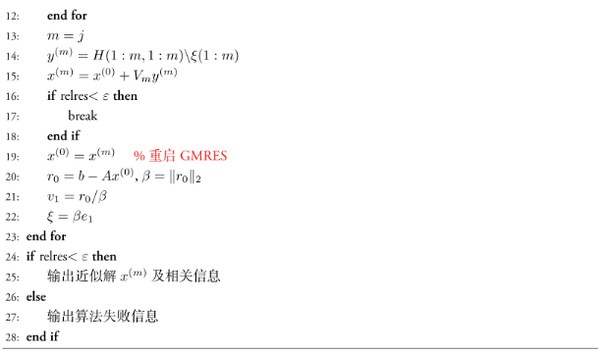
带重启的GMRES算法
当迭代次数过多时，可以计算出当前迭代次数下的最佳近似解x^{(k)}，令x⁽⁰⁾=x^{(k)},再重新开始迭代过程

Slide 15
参考文献
矩阵计算 (ecnu.edu.cn) ，课程教案，第7章1~2节，潘建瑜，华东师范大学。

